Slide 1

快乐的节日

Slide 2

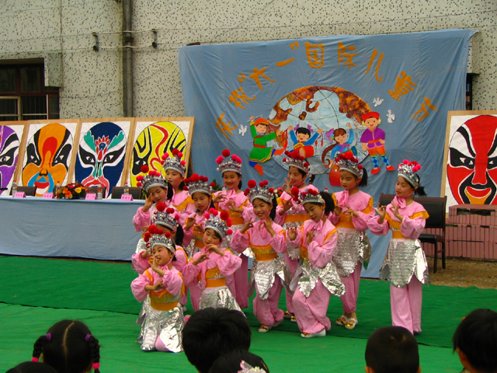
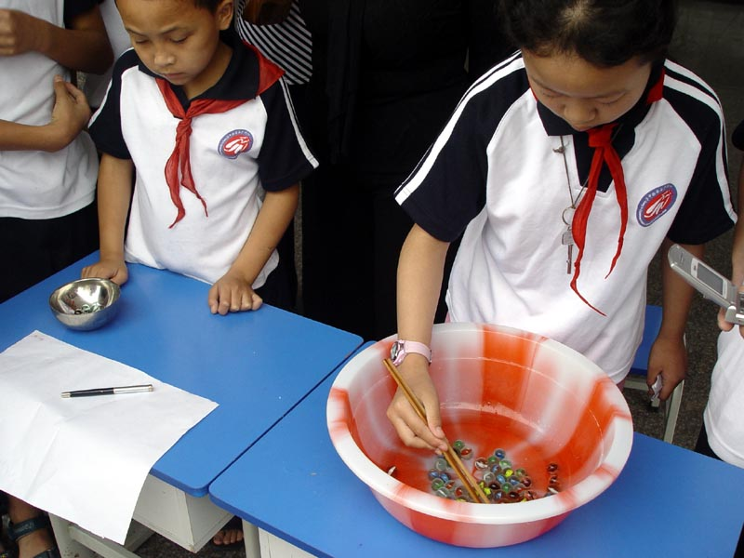
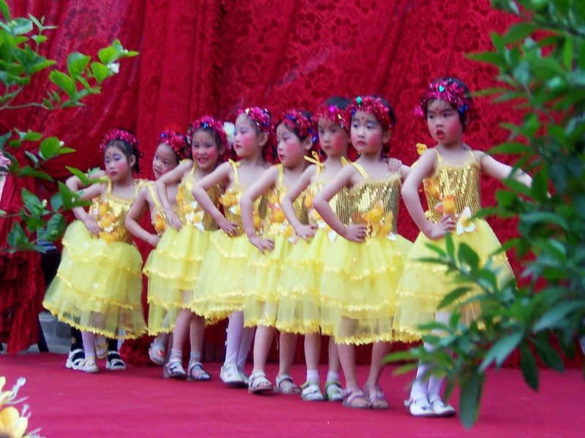
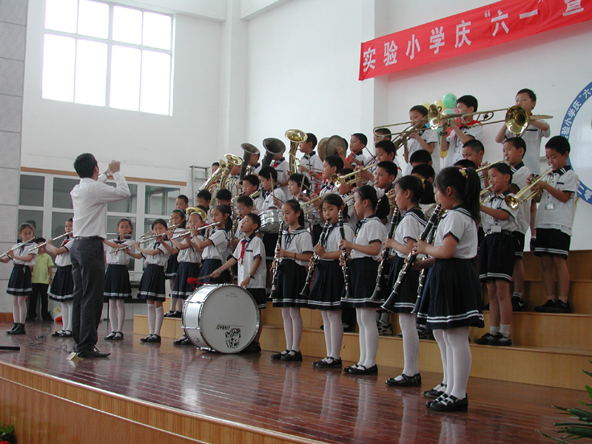
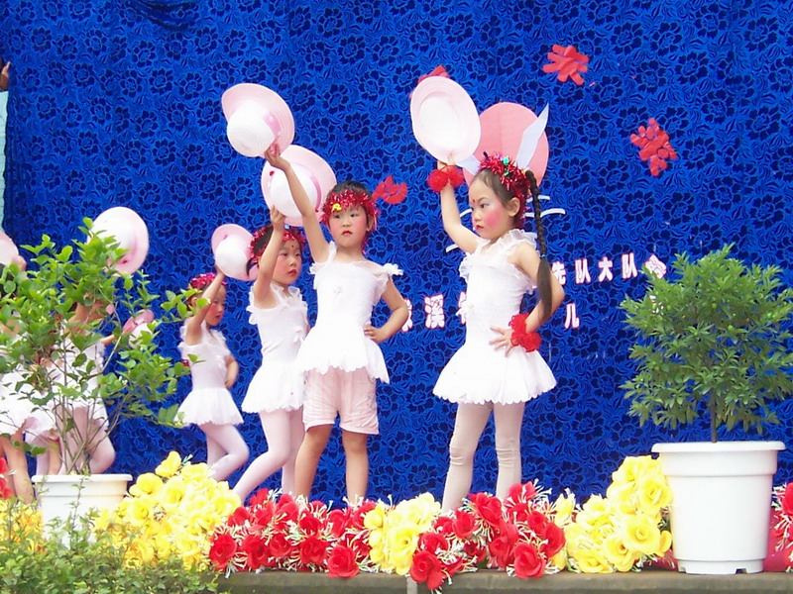
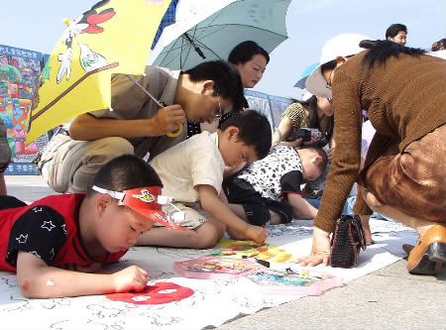
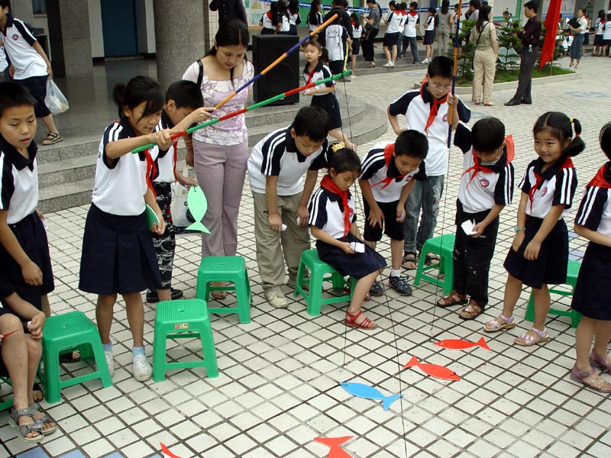
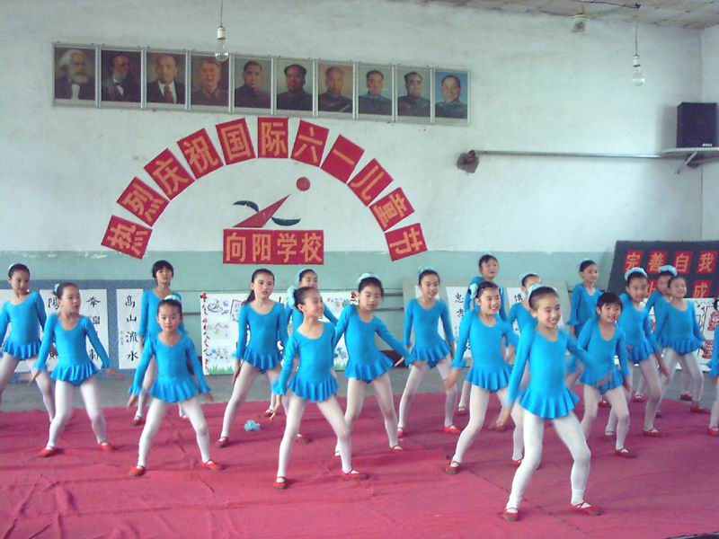
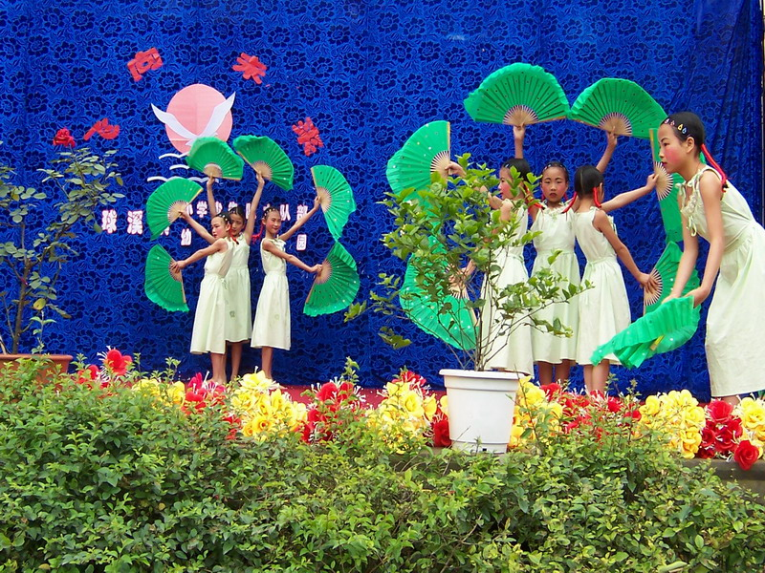

Slide 3

请同学们听音乐！
你们知道这首歌的名字吗？
同学们，你们都知道哪些节日？过节的时候你们开心吗？谁能把当时快乐的情形介绍给大家听？今天，我们一起来分享《快乐的节日》。

Slide 4

教学目标
1.认识“吹、祝”等14个生字。会写“吹、地”等6个字。
2.以用欢快的语调正确、流利地朗读课文，背诵课文。能随着优美的曲调歌唱。
3.感受生活的快乐幸福，培养自己热爱祖国，热爱生活的思想感情，并为实现未来理想充满希望。

Slide 5


词语学习
小鸟 风儿 菜园 草地
红领巾 衣裳 花儿 小溪
更加 感谢 丰满 理想 度过

Slide 6

生字学习
kuài
shī
chuī
快
师
吹
lǎo
dì
shāng
老
地
裳

Slide 7

深入理解课文内容
小朋友要过快乐的节日了，他们会邀请谁参加呢？
一、学习课文第一节
1.说说这段你都读懂了什么？读准“啊、哇”的字音。
2.练习：
______________________像花朵。
我们像______________________。
______________________像______________________。

Slide 8
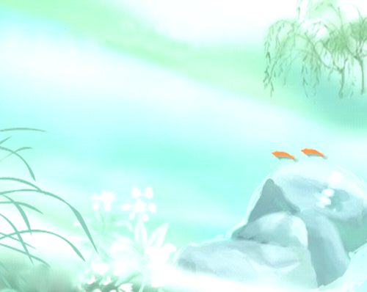
3.第一小节写了哪些景物？
快乐的节日
小鸟在前面的带路，
风儿吹着我们。
我们像春天一样，
来到花园里，来到草地上。
鲜艳的红领巾，美丽的衣裳。
像朵朵花儿开放。

Slide 9
3.第一小节写了哪些景物？
小鸟、风、花园、草地、红领巾、衣裳。
4.想想这一小节作者是通过什么写出少年儿童的快乐心情？
主要是通过对景物的描写创设情境来表达少年儿童的快乐心情。

Slide 10
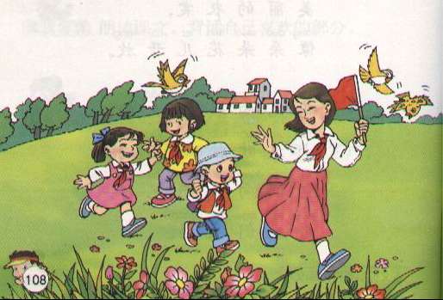
小鸟在前面带路，
风儿吹着我们。
我们像春天一样，
来到花园里，
来到草地上。
鲜艳的红领巾，
美丽的衣裳，
像朵朵花儿开放。

Slide 11

快乐的节日
小鸟在前面的带路，
风儿吹着我们。
我们像春天一样，
来到花园里，来到草地上。
鲜艳的红领巾，美丽的衣裳。
像朵朵花儿开放。
像春天
像朵朵花儿
想象：来到花园里，来到草地上，此刻，你最想说什么？做什么？

Slide 12

二、学习第二节，理解“有我们就更加美丽，有我们就充满希望。”的含义。
1.点名说说你是怎样理解这句话的。
2.说说你长大以后会为地球做些什么？（或说说以后的地球会便成什么样？）
3.有感情地朗读这句话，重点突出“更加”。

Slide 13
花儿向我们点头，
白杨树哗啦啦地响，
它们同美丽的小鸟，
向我们祝贺，向我们歌唱。
它们都说有了我们，
可爱的祖国就更有希望。
祝贺
歌唱
想象：如果你是花儿、白杨或小鸟，你会怎样向小朋友们祝贺呢？

Slide 14

4.说说这节的第1、2句的写法跟第1节的哪 些句子的写法相似？为什么说它们在向我们祝贺，向我们歌唱？
5.创设情境，学第3句。
A.情境一：有我们就更美丽
B.情境二：有我们就充满希望
我们到山上去春游，田野里到处百花齐放，彩蝶飞舞，当鲜艳的红领巾随风飘扬，美丽的衣裳翩翩起舞的时候，你有什么感觉呢？
春天是一个百花盛开、万物生长的美好季节，她象征着生机勃勃、欣欣向荣，而少年儿童也是朝气蓬勃、天天向上。既然祖国相信我们、把重担托付给我们，所以有我们就会充满希望。

Slide 15

三、学习第三节
1.想想为什么说我们像小鸟？
2.理解“丰满、勇敢、理想|”的含义。

Slide 16
感谢亲爱的祖国，
让我们健康地成长。
我们像小鸟一样，
等身上的羽毛长丰满，
就勇敢地向着高空飞翔，
飞向我们的理想。
感谢
祖国
健康
成长
羽毛长丰满
勇敢
飞翔
飞向
理想
你将来准备怎样报答祖国妈妈呢？

Slide 17

唱啊，跳啊，
敬爱的老师，
亲爱的伙伴，
我们一起度过这快乐的时光。
唱啊
跳啊
一起度过
快乐的时光
让我们唱起来，跳起来吧！

Slide 18

反馈
1.说说每小节的主要意思是什么？
①通过对美丽景物的描写，表达了少年儿童的快乐心情。
②通过对花儿和小溪的描写，表达了少年儿童的喜悦心情 。
③少年儿童要用实际行动报答祖国的培养 。
④少年儿童在节日里尽情地欢乐 。

Slide 19


填上适当的词。
（ ）的红领巾 （ ）的祖国
（ ）的衣裳 （ ）的理想
（ ）的小鸟 （ ）的时光
鲜艳
可爱
美丽
崇高
伟大
美丽
快乐

Slide 20

课外延伸，练习写作
1.导语
刚才，小朋友一边欣赏歌曲，一边想象着热闹欢快的画面。现在，请大家结合在快乐周自己欢度六一节的情景，或者是结合课文中的诗歌发挥想象写一篇小作文。
2.摘录课文中反映少先队员快乐心情的句子。

Slide 21
各 国 儿 童 节
新加坡儿童节：10月1日
中国儿童节：６月１日
香港儿童节：4月4日
韩国儿童节：5月5日
英国儿童节：7月14日
日本儿童节：男孩：５月５日；女孩：３月３日。
俄罗斯儿童节：6月1日
印尼儿童节：7月23日
泰国儿童节：每年1月的第二个星期六

Slide 22
更多精彩课件请到www.25192.com下载
小松鼠课件站
www.25192.com

